Slide 1
Règles fiscales pour les travailleurs autonomes

Slide 2
Objectif
Vous permettre de mieux comprendre les règles fiscales afin de pouvoir réduire autant que possible l’impôt à payer tout en vous protégeant contre la voracité du fisc

Slide 3
Les grandes lignes de la journée
Quelques références utiles
Quelles sont les obligations du contribuable
Êtes-vous un vrai travailleur autonome
Est-il si avantageux d’être travailleur autonome
Critères généraux pour que les dépenses soient déductibles
Classification des dépenses en trois grandes catégories
Règles d’or pour les déductions des frais automobiles
Quand peut-on déduire les intérêts hypothécaires
Distinctions entre dépenses déductibles et amortissables
Assurance chômage & nouvelle protection pour T.A.

Slide 4
Quelques références utiles
Séminaire en fiscalité offert par l’Agence du Revenu Canada (1-800-959-7775 ou www.arc.gc.ca/evenements)
Brochures
In 155 ou T4002: Les revenus d’entreprises ou de profession
IN 300 : Aide-mémoire concernant la fiscalité
In 301 ou RC 4110: Travailleur autonome ou salarié ?
IN 307 : Le démarrage d’entreprise et la fiscalité (TPS & TVQ)
Taux implicites d’imposition
http://www.cqff.com/claude_laferriere/accueil_courbe_2012.htm
http://www.budget.finances.gouv.qc.ca/Budget/outils/Calculette_fr.html

Slide 5
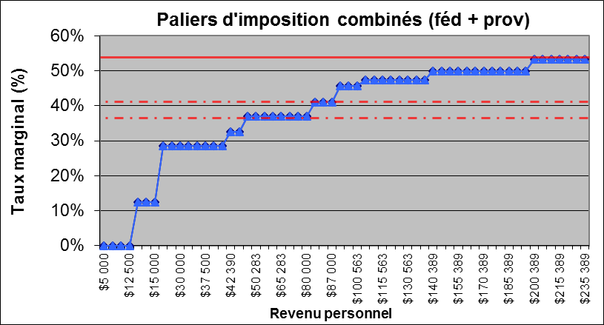
Le principe de progressivité de l’impôt
Se pourrait-il que cela ne représente qu’une partie de la réalité ?

Slide 6
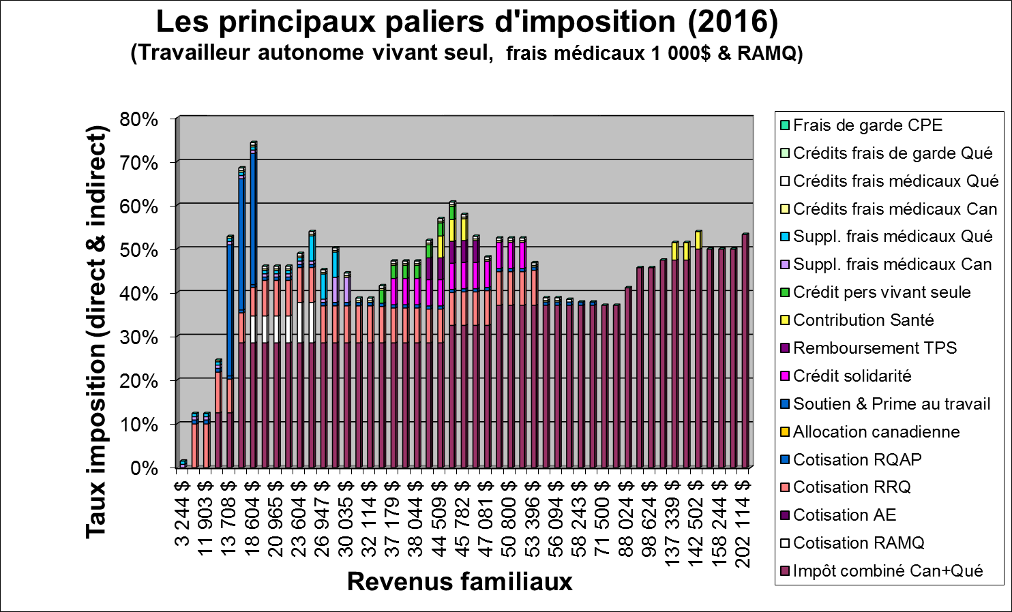
Pourquoi est-ce important?

Slide 7
Entreprise : Enregistrée, non enregistrée, Inc ou Ltée
Enregistrée et non enregistrée (ENR)
Entreprise et particulier ne font qu’un
La totalité des revenus d’entreprises doivent être inscrits dans les déclarations du particulier T1 & TP1
En cas de problèmes financiers, aucune porte de sortie pour le particulier
Enregistrement : comme un nom de domaine
Incoporée (Inc. ou Ltée)
Deux entités distinctes
Permet d’éviter faillite personnelle sauf si garanties personnelles exigée par l’institution financière
L’entreprise paie un salaire et/ou des dividendes (à inclure T1 & TP1)
Avantageux seulement si Revenus générés > besoins financiers Sinon aucune économie fiscale

Slide 8
Obligations du contribuable
La responsabilité de l’exactitude de l’information et de l’intégralité des déclarations contenues dans votre déclaration vous incombe en vertu de la Loi de l’impôt sur le revenu
Inclure tous les revenus tirés de votre entreprise et de toute autre source
S’enregistrer aux fins de la TPS et de la TVQ dès que les ventes totales dépassent 30,000$, sur toutes périodes mobiles de 4 trimestres
Retenir l’impôt sur le revenu & les cotisations obligatoires (RRQ, A.E, RQAP) des employés (s’il y a lieu)

Slide 9
Êtes-vous un vrai T.A. ?
Niveaux de contrôle (payeur) et d’autonomie (travailleur)
La propriété des outils nécessaires
Sous-traitance ou embauches d’assistant par le T.A
Le risque financier
Responsabilité en matière d’investissement et de gestion
Possibilité de profit
L’attitude de chacune des parties quant à leur relation d’affaires VS cessation

Slide 10
Être T.A. est-ce si avantageux ?
Avantages : Voir tableau des dépenses déductibles
Déductibilité des frais bureau à domicile & frais auto
Déductibilité frais connexion à Internet & cellulaire
Déductibilité (location) ou amortissement (achat) : téléphone, photocopieur, ordinateur
Déductibilité des honoraires comptables
Récupération de TPS et TVQ (s’il y a lieu) = Revenus négatifs
Inconvénients
Cotisations supplémentaires : RRQ, RQAP, FSS
Assurances (responsabilité & salaire)
Revenus variables
Horaires de travail : > 40 heures /sem et soirs
Prévoir le paiement des impôts & taxes (TPS & TVQ)

Slide 11
Dépenses : Critères d’admissibilité
Encourues dans le but de gagner un revenu
Avec un espoir raisonnable de profit
Nécessaires
Raisonnables
Portion affaires VS personnelle
Auriez-vous effectué cette dépense ?

Slide 12
Dépenses déductibles
Trois grandes catégories
Frais généraux : administration, formation, assurances et autres frais d’exploitation
Frais d’utilisation d’une automobile
Travailleur autonome
Revenus locatifs (règle particulière pour locatif)
Frais de bureau à domicile (critères)

Slide 13
Frais généraux : Fichier Excel
Sous-traitance
Frais de publicité
Frais de repas : 50% (affaires, voyages, congrès)
Assurances commerciales (loyer et responsabilité)
Intérêts et frais bancaires : Attention à la contamination !
Permis et cotisations annuelles
Frais de bureau : Stylos, papeterie et timbres
Fournitures : Inclus indirectement dans le service offert
Huile de massage (massothérapeute)
Shampooings, teintures et fixatifs (coiffure)
Frais comptables et autres honoraires profesionnels
Frais de formation, relatifs à 1 ou 2 congrès et de voyage
Frais de location, d’entretien et de réparation

Slide 14
Frais généraux : suite
Que faire des frais de cellulaires, d’internet et de toutes les dépenses qui servent à des fins personnelles ?
Question à se poser
Pouvez-vous prouver que son utilisation est indispensable pour fins d’affaires ?
Deux solutions :
Inclure dans les frais de bureau à domicile si % utilisation comparable à superficie du bureau
Inclure dans les frais généraux en inscrivant le % affaires

Slide 15
Frais de repas et de divertissement
Limité à 50 % du moindre de :
Montant payé ou payable
Montant raisonnable
Dans le but de produire un revenu
Repas d’affaires :
Inclus les boissons, taxes, frais de couvert et pourboires
Exception à la règle du 50 %
Grands routiers
Acteurs et artistes
Si facturé au client (inclus dans vos revenus)

Slide 16
Frais de formation
Déductibles si
Engagés pour les besoins de l’entreprise ou de la profession
Engagés pour conserver, mettre à jour ou améliorer une compétence ou un titre déjà acquis
Engagés pour apprendre les plus récentes méthodes de sa profession
Non déductibles mais capitalisables si
Procurent un avantage durable :
Obtention d’une nouvelle compétence ou titre professionnel

Slide 17
Dépenses déductibles à 100% ou à 20% ou 30% = amortissement
La dépense procure-t-elle un avantage durable
La dépense vise-t-elle l’entretien ou l’amélioration de votre bien
La dépense s’applique-t-elle à une partie d’un bien ou à un bien distinct
Quelle est la valeur de la dépense
La dépense de réparation a-t-elle été faite pour remettre en bon état un bien usagé
La dépense de réparation a-t-elle été faite dans une perspective de vente

Slide 18
Principales catégories d’amortissement
Catégorie 8 (20%)
Ameublement et équipement de bureau (photocopieur, télécopieur, tél
Enseignes électriques
Équipement de réfrigération
GPS portatif ou installé après l’achat de l’auto
Matériel et outillage non spécifiés dans autre catégorie
Outils de plus de 200$
Téléphone & cellulaires
Catégorie 10 et 10.1 (30%)
10.1 Voitures de tourisme de plus de 30,000$ avant tx
10 Autres automobiles, camions, remorques & GPS
Catégorie 50 (55%)
Matériel informatique neuf
Exception pour achats effectués entre 27 jan 2009 et 1er fév 2011 (100%)
N.B. La grande majorité des biens sont sujets à la règle du demi-taux

Slide 19
Amortissements : pour tenir compte de la dépréciation !
Distinction entre amortissement comptable et fiscal
Comptable
Au prorata du nombre de mois
Fiscal
Règle du demi-taux
Obligation de transformer l’amortissement comptable
Utilisation discrétionnaire VS récupération fiscale
Automobile
Catégories 8 et 55
Immobilier
VS perte exemption pour résidence principale
Récupération d’amortissement !
REER !

Slide 20
Frais d’utilisation d’une automobile
Dépenses déductibles :
Dépenses de gaz
Frais de réparation et d’entretien du véhicule
Frais d’intérêts sur emprunt ou de location
Coût des assurances automobile
Attention pour assurance spécifique (100%)
Coût du permis de conduire et de l’immatriculation
Dépréciation du véhicule
Calcul = pourcentage d’utilisation et non coût/Km
Inscrire les déplacements dans un registre (agenda)
Prendre le kilométrage du véhicule au début & à la fin de l’année

Slide 21
Exemple déduction automobile
Frais de déplacements
Km parcourus pour affaires 27,000 Km
Km total parcourus 30.000 Km
Essence 2,400$
Entretien et réparation 200$
Prime d’assurance 800$
Intérêts sur emprunt 1,000$
Permis et frais d’immatriculation 300$
Déduction pour amortissement 3,500$
Total des dépenses 8,200$
Déduction :
27,000 Km pour affaires X 8,200$ = 7,380$
30,000 Km
Attention 000 : très suspect !

Slide 22
Utilisation de la résidence personnelle
Pour un particulier en affaires, les dépenses reliées à l’utilisation d’un local de travail dans sa résidence sont déductibles à condition que :
Ce local constitue son principal lieu d’affaires
Ou
Qu’il serve exclusivement à gagner du revenu
Vous devez alors établir la proportion d’utilisation de la résidence pour affaires, en fonction de la superficie et du temps d’utilisation

Slide 23
Déductibilité des frais de bureau à domicile
Si le T.A rencontre des clients à leur domicile
S’il utilise une pièce pour la gestion de son entreprise , cette pièce est alors considérée comme son principal lieu d’affaires
Certains frais (ex. intérêts hypothécaires) deviennent déductibles
N.B. Il ne doit pas y avoir de local commercial
Si le T.A reçoit ses clients à son bureau
Le local de travail ne doit être utilisé que pour tirer un revenu d’une entreprise et rencontrer des clients sur une base régulière
Par exemple, pour un médecin qui recevrait à son domicile un ou deux patients par semaine, le critère de la fréquence et de la régularité ne serait pas respecté.
Uniquement si ces frais ne dépassent pas le revenu tiré de l’entreprise
Ne peuvent jamais créer une perte d’entreprise

Slide 24
Déductibilité de la résidence pour gagner des revenus de garderie ou travailleur autonome à temps partiel
Dès qu’il y a utilisation mixte de l’espace de travail
Exemple
Superficie totale utilisée 30 m/ 100 m
Utilisation 10h/jr 5 jours par semaine
Frais totaux déductibles : 7,000$
Calcul
10/24 hres X 30/100 mètre X 5/7 jours X 7,000$ = 625$
Source : Agence du Revenu du Canada - Séminaire d’informations en fiscalité pour les responsables de garde en milieu familial

Slide 25
Dépenses non-déductibles
Habillement
Service téléphonique de base (sauf si commercial)
Assurance-vie & assurance invalidité (ou salaire)
Intérêts et pénalités payés sur vos impôts
Contraventions
Coûts des produits ou services consommés personnellement
Cotisations à un club de golf ou de conditionnement physique
Dépenses faites pour l’usage ou l’entretien d’un bateau de plaisance ou d’un chalet

Slide 26
Erreur la plus fréquente
Mélanger la poche de l’entrepreneur avec la poche de l’entreprise
Ouvrir un compte bancaire séparé
Marge de crédit : déductibles si dépenses affaires seulement
Technique de Mise à Part de l’Argent
Un compte pour payer les factures (avec marge crédit)
Un compte pour le dépôt des gains

Slide 27
Fiscalité et taxes de ventes
Enregistrement à la TPS et la TVQ
Dès que le revenu brut > 30,000 $
Sur la base de 4 trimestres consécutifs
Calcul des remises de TPS & TVQ
Notions d’intrants
Calcul abrégé ou détaillé
Annuel ou trimestriel VS gestion des sommes reçues
Fichier Excel

Slide 28
Autres informations
Règles de 3, 6 et 10 ans
Années prescrites : 3 ans (2013-2014-2015)
Conservation des documents : 6 ans (>2010)
Redressement des déclarations : 10 ans (2005 à 2015)
Dates de production et d’intérêts
Date de paiement : 30 avril
Date de production : 15 juin
Intérêts & pénalités
Production tardive : 5% de l’impôt payable + 1% / mois
Fausse déclaration : 50% de l’impôt attribuable
Acomptes provisionnels
Si impôts à payer > 1,800$ dans l’année et l’une des 2 années précédentes
4 versements à faire (15 mars, 15 juin, 15 sept, 15 déc)
Frais d’intérêts élevé au Québec : 16% ! si acomptes insuffisants (75%)

Slide 29
Incitatif financier reçu d’une institution financière
Ristourne de Desjardins :
Sur revenus de placements : T4 A
Sur intérêts hypothécaire : Imposable, si déductible
Réduction des intérêts déductibles
Intérêts totaux payés dans l’année : 4,000$
Intérêts reçues via la ristourne : 300$
Intérêts déductibles : 3,700$
Surface utilisée pour fins d’affaires : 10 %
Réduction possible du revenus d’affaires : 370$

Slide 30
Nouvelle protection pour les TA
Accès, si désiré, à certaines prestations d’assurance emploi
Prestations parentales (déjà disponible au Québec via RQAP)
Prestation de maternité (Idem)
Prestation de maladie
Prestation de compassion
Comme les travailleurs autonomes du Québec sont couverts par le RQAP, le régime proposé apparaît peu intéressant
Vous devez attendre 12 mois avant de pouvoir faire une première demande de prestations spéciales
Si vous recevez des revenus pendant votre invalidité, Revenu Canada déduira intégralement de vos prestations toute la rémunération reçue
Une fois que vous avez reçu des prestations, vous ne pouvez plus révoquer l’accord et vous devrez continuez à payer des cotisations en fonction de votre revenu de travailleur autonome, tant et aussi longtemps que vous demeurez T.A

Slide 31
Sondage à remplir !
Attention aux colonnes

